Slide 1
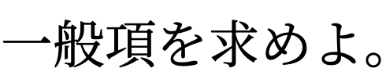

高校数学 B
数列「階差数列」

Slide 2
今回の学習目標
階差数列を用いた一般項の求め方。

Slide 3
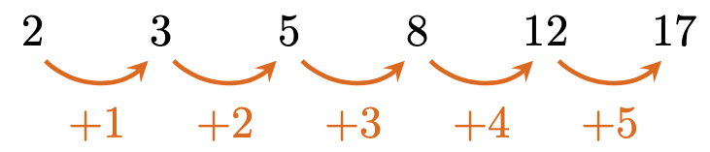
次の数列はどのような規則で並んでいるか？

Slide 4
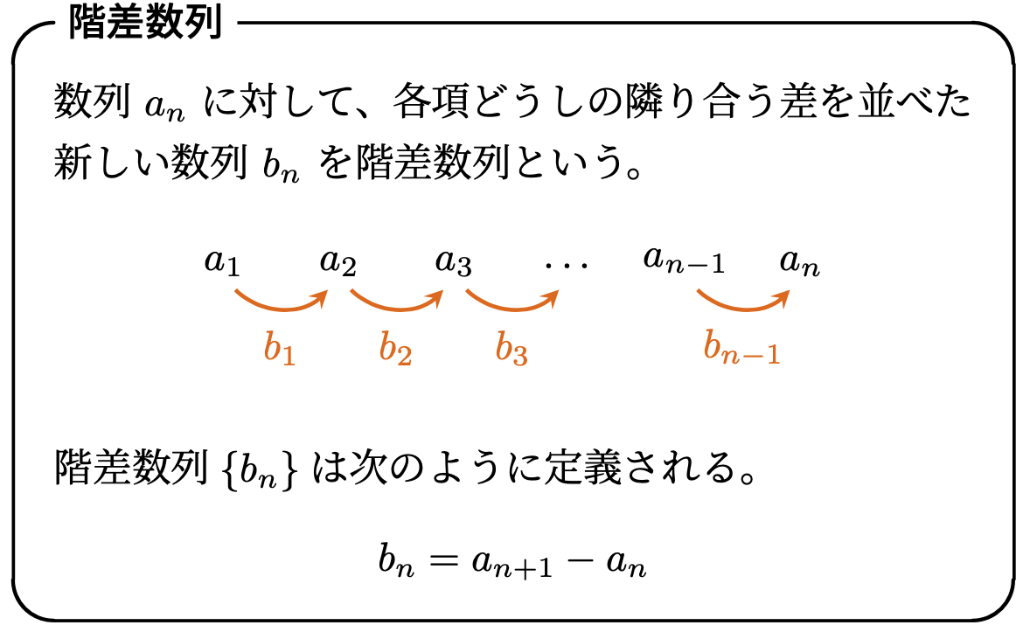

Slide 5


次の数列はどのような規則で並んでいるか？

Slide 6
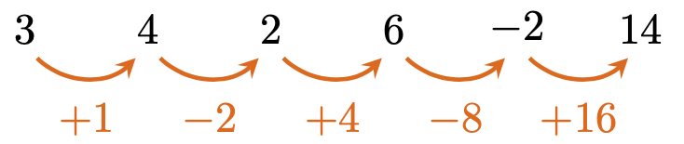


Slide 7


ビデオを止めて問題を解こう

Slide 8

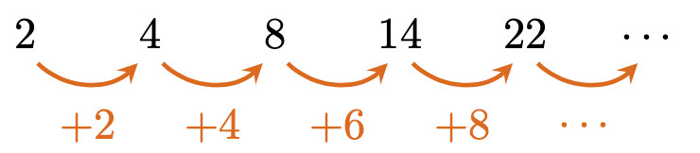


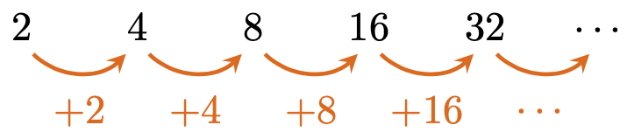


Slide 9

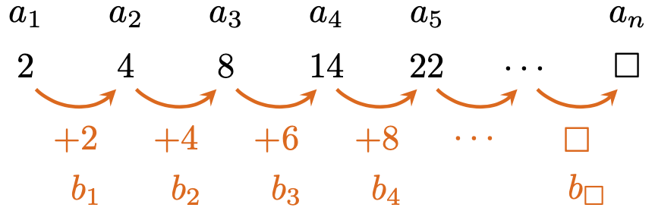


Slide 10


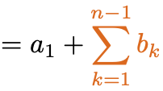
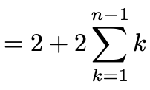
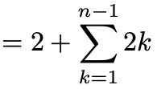


Slide 11




Slide 12
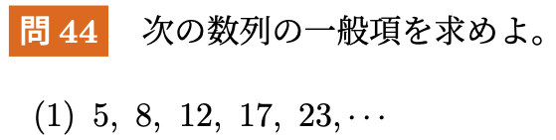

ビデオを止めて問題を解こう

Slide 13

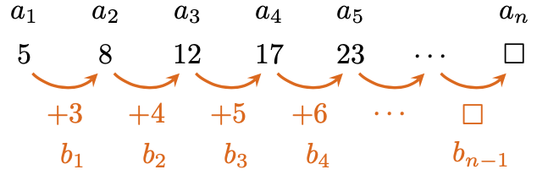



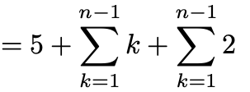
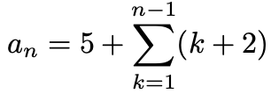



Slide 14




Slide 15
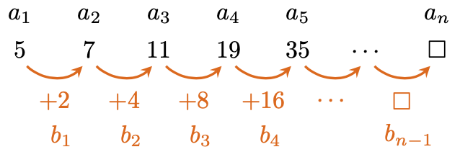


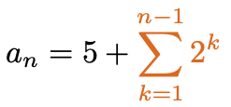



Slide 16





Slide 17
今回の学習目標
階差数列を用いた一般項の求め方。

Slide 18
高校数学 B
数列「階差数列」

